Slide 1
Wat wij met hulpmiddelen doen.
Lespakket Meer dan handig
Relatie met de ‘ander’

Slide 2
Beelden

Slide 3
Beelden

Slide 4
Beelden

Slide 5
Ervaringsdeskundige

Slide 6
Hulpmiddelen en de relatie met de ‘ander
In les 1: Bianca draagt hoortoestel zichtbaar
Zichtbaar maken dat ze slechthorend is
Passing as normal niet geschikt
Maar: ook andere motieven mogelijk
Voelen van zomerwind
Contact met de ‘ander’

Slide 7
Material Culture Studies
Bestudeert relatie tussen mensen en objecten
Objecten zijn niet alleen functioneel (telefoon), ze geven ook betekenis (iPhone (mooi, hip, status, etc.))
Objecten ➔ denken en handelen:
Betekenis
Interactie

Slide 8
Material Culture Studies: hulpmiddelen
Betekenis
Naast functionaliteit, drukt het betekenis uit (rolstoel ⬄ kwetsbare mensen)
Interactie
In de omgang met objecten ervaren en worden we wie we zijn
http://www.youtube.com/watch?v=emhLcu_RaDE (motorrijden met armprothese)

Slide 9
Opvattingen over disability
medisch
perspectief
sociaal-cultureel perspectief
Gebrek, ziekte als
hoofd identiteit, persoonlijke tragedie
Herstel, correctie
Interventie: persoon moet veranderen
Normaliteit staat vast
Persoonlijke identiteit, burgerschap
Acceptatie, diversiteit
Omgeving moet (ook) veranderen
Normaliteit ter discussie

Slide 10
Medisch en Sociaal model schieten tekort
In- en uitsluiting betreft altijd relatie met de samenleving (mensen EN objecten)
Hulpmiddel helpt bij insluiting en uitsluiting
Maar: keuzes?

Slide 11
Autonomie
Liberale autonomie
Relationele autonomie

Slide 12
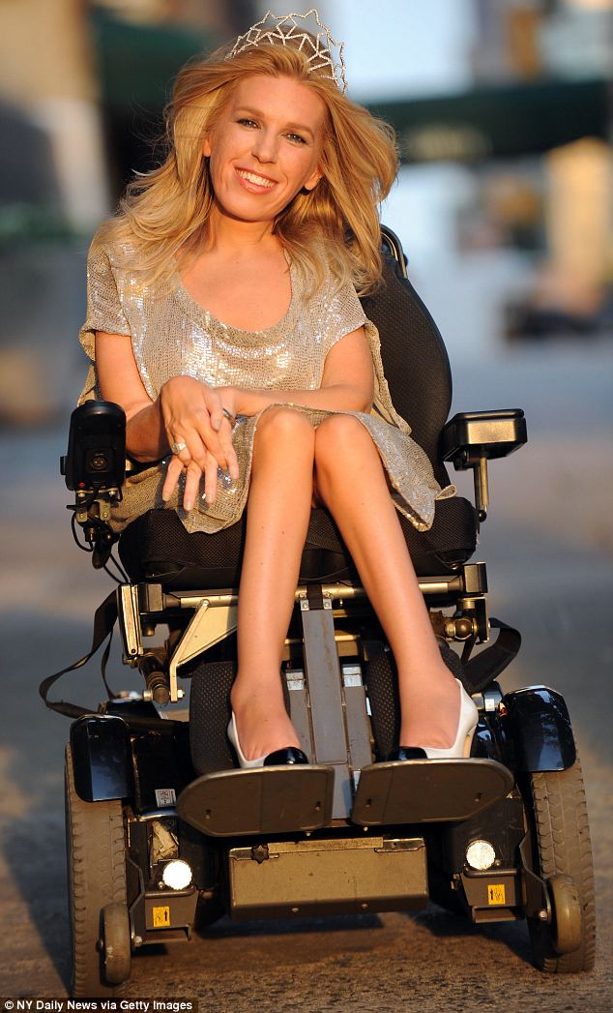
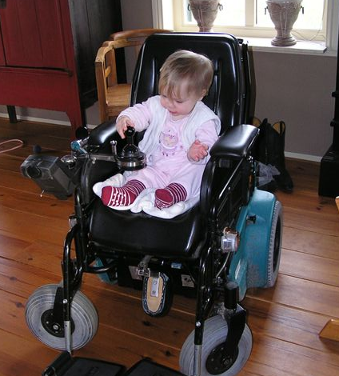
Identiteit vs Imago
Identiteit? Imago?
https://www.youtube.com/watch?v=PCWIGN3181U (duiken in rolstoel)

Slide 13
Valide wereldbeeld
Opgroeien met ‘normaal’ lijf leidt tot ‘valide’ opvattingen (Hilberink & Cardol, 2014)
Wat afwijkt dient gecompenseerd te worden (Van Houten & Bellemakers, 2002)
Master status (Goffman, 1963)
Diversiteit?

Slide 14
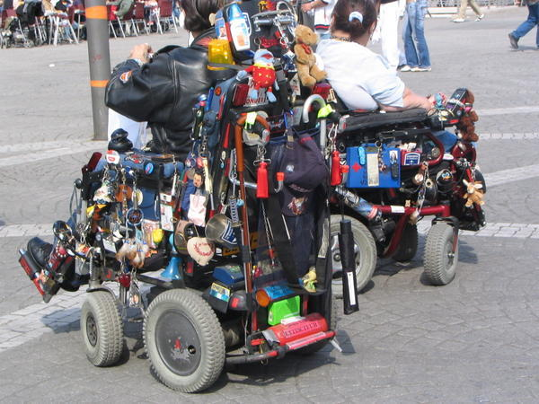
Hulpmiddel
Gebruik hulpmiddel lost probleem op
Meer dan functionaliteit:
Psychologie
Sociologie
Antropologie
....
Onderdeel van identiteit / lichaam

Slide 15
Relatie met de ‘ander’
(on)zichtbaarheid hulpmiddel(/beperking) van invloed hoe de ander reageert
Relatie
In deze les onderzoeken we de invloed van hulpmiddelen op de relatie met de ander

Slide 16
Reflectie
Wat betekent het voor jou als je last van incontinentie zou hebben?

Slide 17
Peter
Man, 65 jaar
Was al slechthorend toen hij huidige vriendin ontmoette
Hoortoestel

Slide 18
Peter
Tijdens lezing hoort hij vraag uit de zaal niet goed
Voelt als afgaan
Kort daarna soortgelijke ervaring
Twee jaar later aanschaf hoortoestel

Slide 19
Peter
In situaties met achtergrondgeluiden geen verbetering
Versterken van ongewenste geluiden
Kwetsbaar (vaak schoonmaken, batterijen snel leeg)
➔ Neiging om ze niet te dragen

Slide 20
Peter
Omgeving merkt wel verschil
Vriendin: hij reageert sneller
Niet dragen leidt tot ergernissen
“Door de apparaten uit te laten ben jij degene die ervoor zorgt dat de communicatie niet meer goed verloopt. Dat zijn lastige dingen.”

Slide 21
Peter
Peter kiest ervoor om hoortoestel permanent te dragen
“Ook al vind ik soms dat ik er geen baat bij heb, als je een ander er een plezier mee kunt doen, dan is dat natuurlijk ook winst.”
Audio Peter2

Slide 22
Reflectie
Mogelijkheid gebruik hulpmiddel schept verwachtingen
Probleemeigenaar
Invloed op zowel imago als identiteit

Slide 23
Barbara
Vrouw, 35 jaar
Op 18e een onsteking in haar rug
Dwarslaesie
Incontinentie

Slide 24
Barbara
Eerst draagt ze luiers, maar botst met haar eigenwaarde en vrouwelijkheid
Zelf verbandjes knippen zodat ze favoriete kleding kan dragen
Schaamte, ook geen begeleiding
Voorval met verblijfskatheter

Slide 25
Barbara
Barbara zat op de bank, katheter was vol
Vriend: ik haal fles, dan legen we de zak hierin
Ging fout, urine liep over zijn schoenen
Gênant, maar vriend relativeerde met humor
Daardoor kon ze incontinentie beter accepteren

Slide 26
Reflectie
Schaamte voor incontinentie, ook geen aandacht voor emotionele aspecten incontinentie
Taboe
Door acceptatie door vriend ook zelfacceptatie

Slide 27
Ingrid
48 jaar oud
Geboren met een korte arm
Begint met het dragen van een cosmetische armprothese vanwege ernstige rugklachten rond 38 jaar

Slide 28
Ingrid
Het was een prettige ontdekking voor Ingrid dat ze met prothese plots kon opgaan in de massa
‘Als het warmer is dan 20 graden doe ik hem af. Door de prothese krijg ik het veel te heet. Ik wil de zomerwind kunnen voelen, langs mijn huid. Het ultieme zomergevoel.’
Notes:
Hier audio?

Slide 29
Reflectie
Relatie met ander kan ook fysieke omgeving zijn
Eigenheid

Slide 30
Concluderend
Verhalen laten zien dat hulpmiddelen betekenis krijgen (MCS)
Gebruik van hulpmiddelen beïnvloedt imago (verwachtingen door anderen) en identiteit (zelfbeeld, rollen)
Hulpmiddelen gebruik je niet alleen, maar in een context

Slide 31
Reflectie door ervaringsdeskundige

Slide 32
Volgende Les
Zoek 2 ervaringsverhalen van mensen met beperkingen

